Slide 1
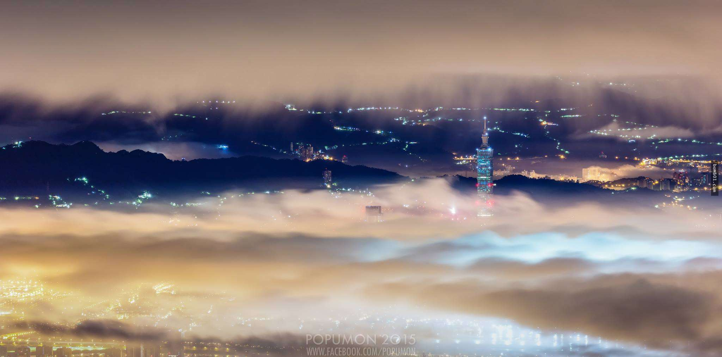
105590017 林彥儒
105590022 劉聖鴻
期中專題

Slide 2
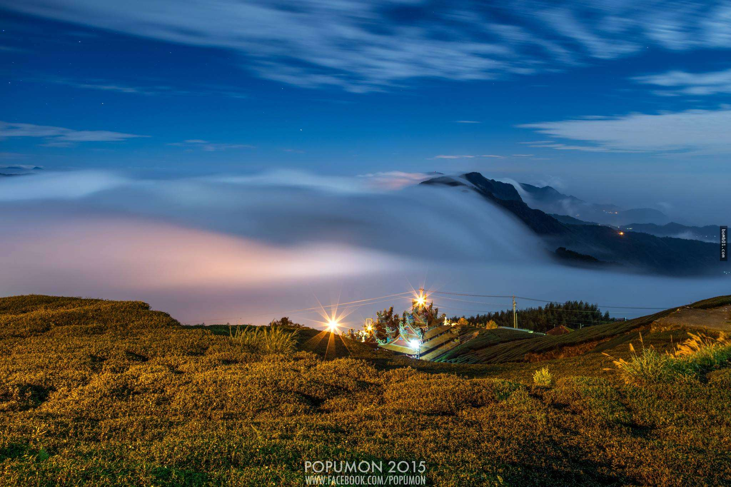
主題
台灣的首都位於台北，這個充滿現代感的城市融合了日本殖民時期遺留的街巷、繁忙的購物商街及當代風格的建築。市區最顯眼的景象非台北 101 大樓莫屬，這棟標高 509 公尺的竹子造型建築不僅開滿高檔精品商店，遊客更可搭乘快速直達電梯，登上近頂樓處的觀景台欣賞美景。台北也以種類豐富、選擇多元的街頭小吃與夜市聞名，以台北觀光為主題改變整個網頁的風格

Slide 3
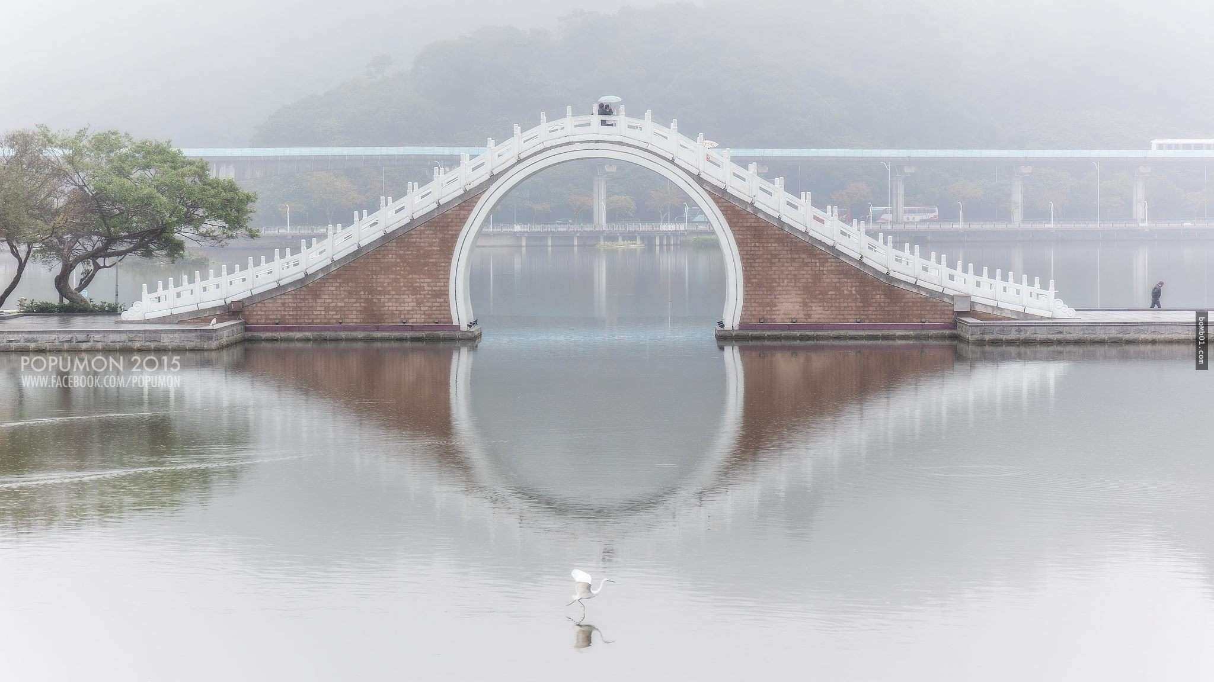
首頁：大致分成以下幾個區塊；網站導覽列、主畫面、插圖、
社群網站列及選項列，捨去導覽列，以文字與圖示呈現。
導覽列:將下方選單列的選項重新列出，以畫面簡潔的方式呈現
行前規劃:以FAQ的問答方式列出遊客常舉出的問題並回答
探索台灣:以文字方式呈現頁面，簡略敘述網站，並介紹台北
旅遊台灣:分享美麗的圖片
行程推薦:安排台北三日遊的行程規劃
影音互動:主題為風景配上影音的按鈕選項，以間約的方式，
並突顯大體風景的美

Slide 4

版面設計
Grid System & Wireframe & Navigation design

Slide 5

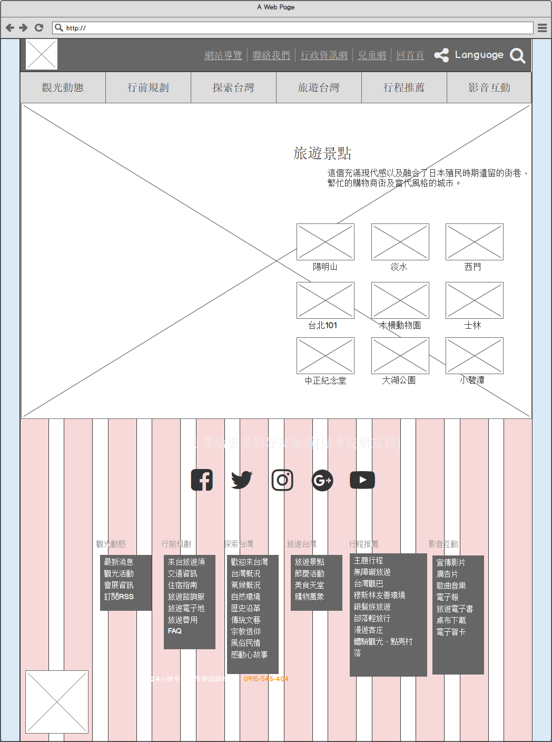
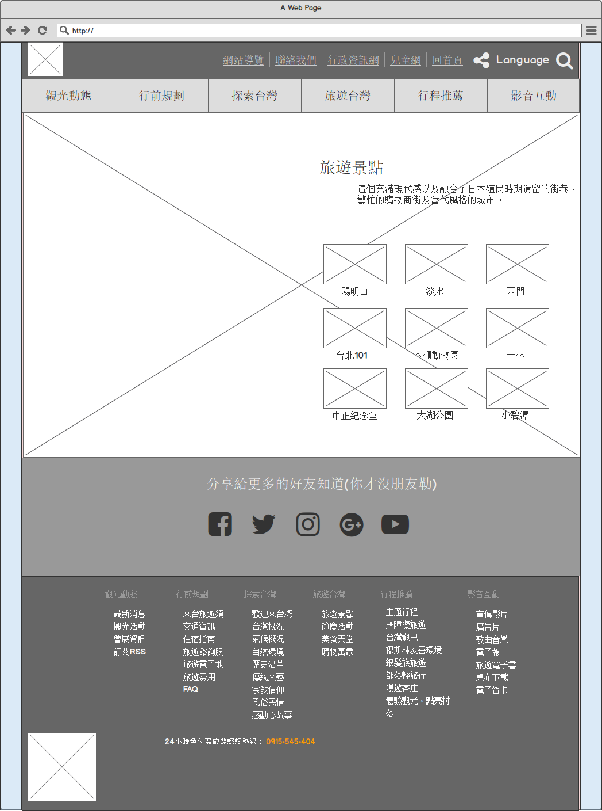
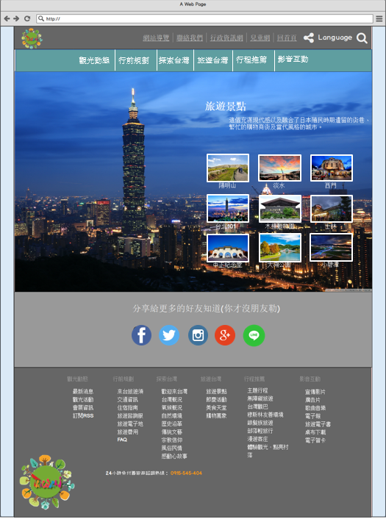
首頁

Slide 6
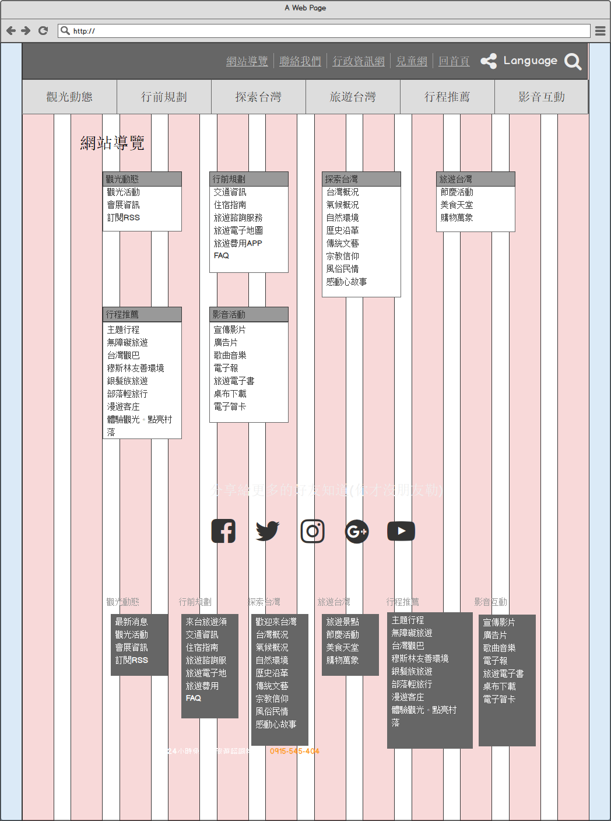
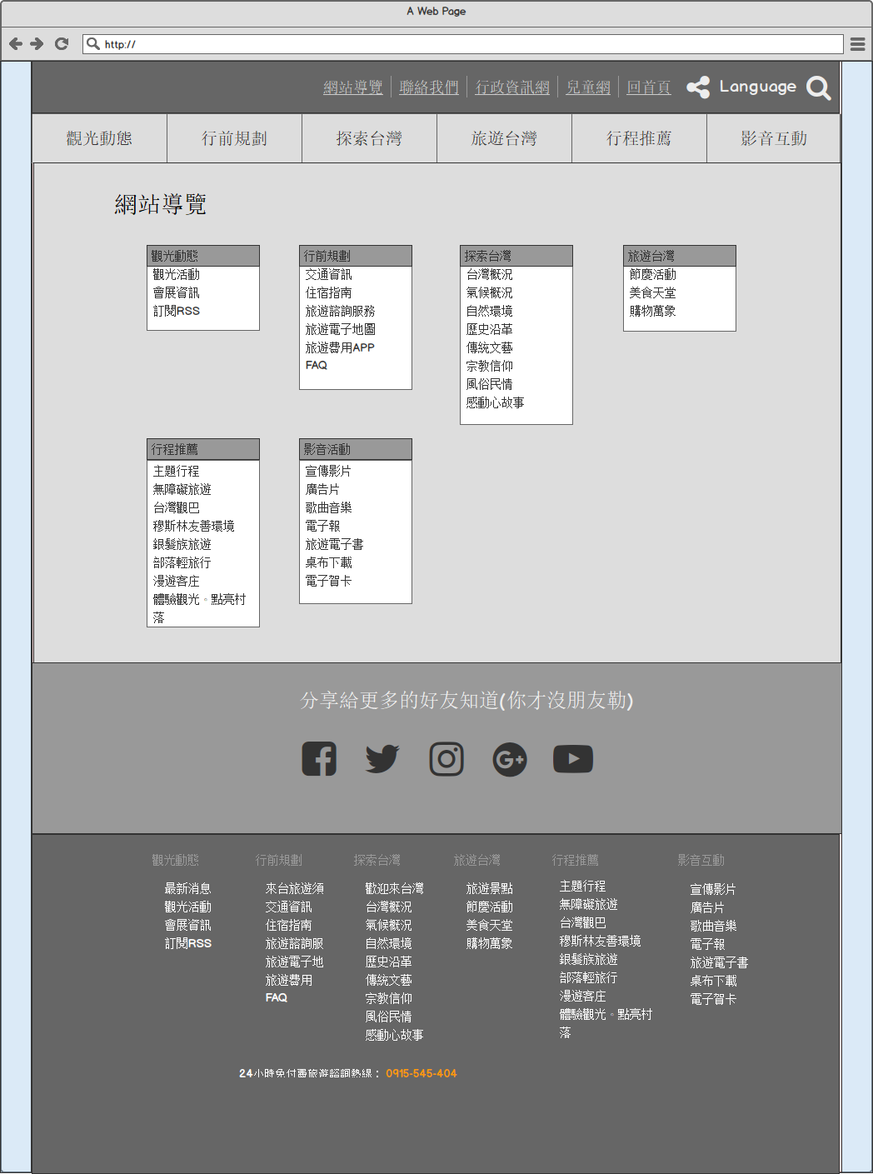
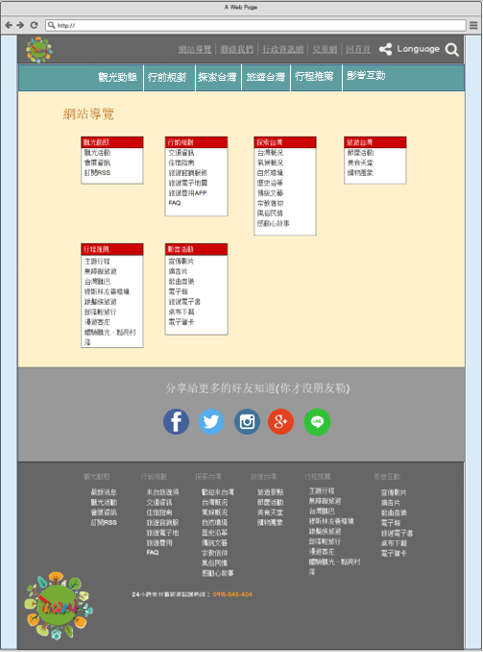
網站導覽

Slide 7
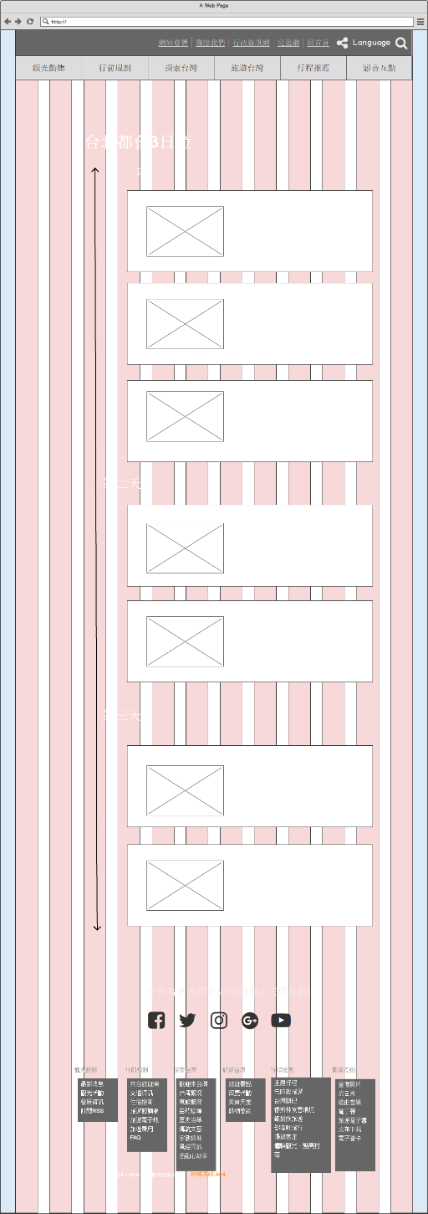
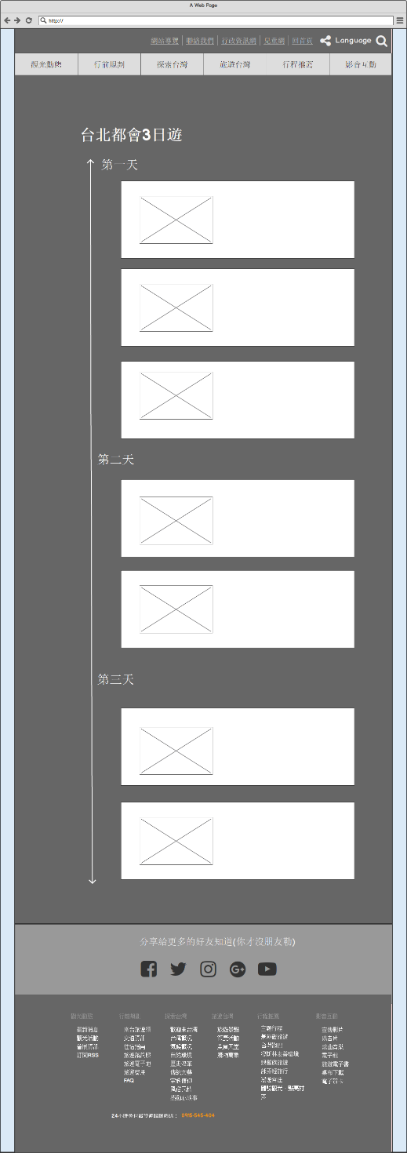
行程推薦

Slide 8
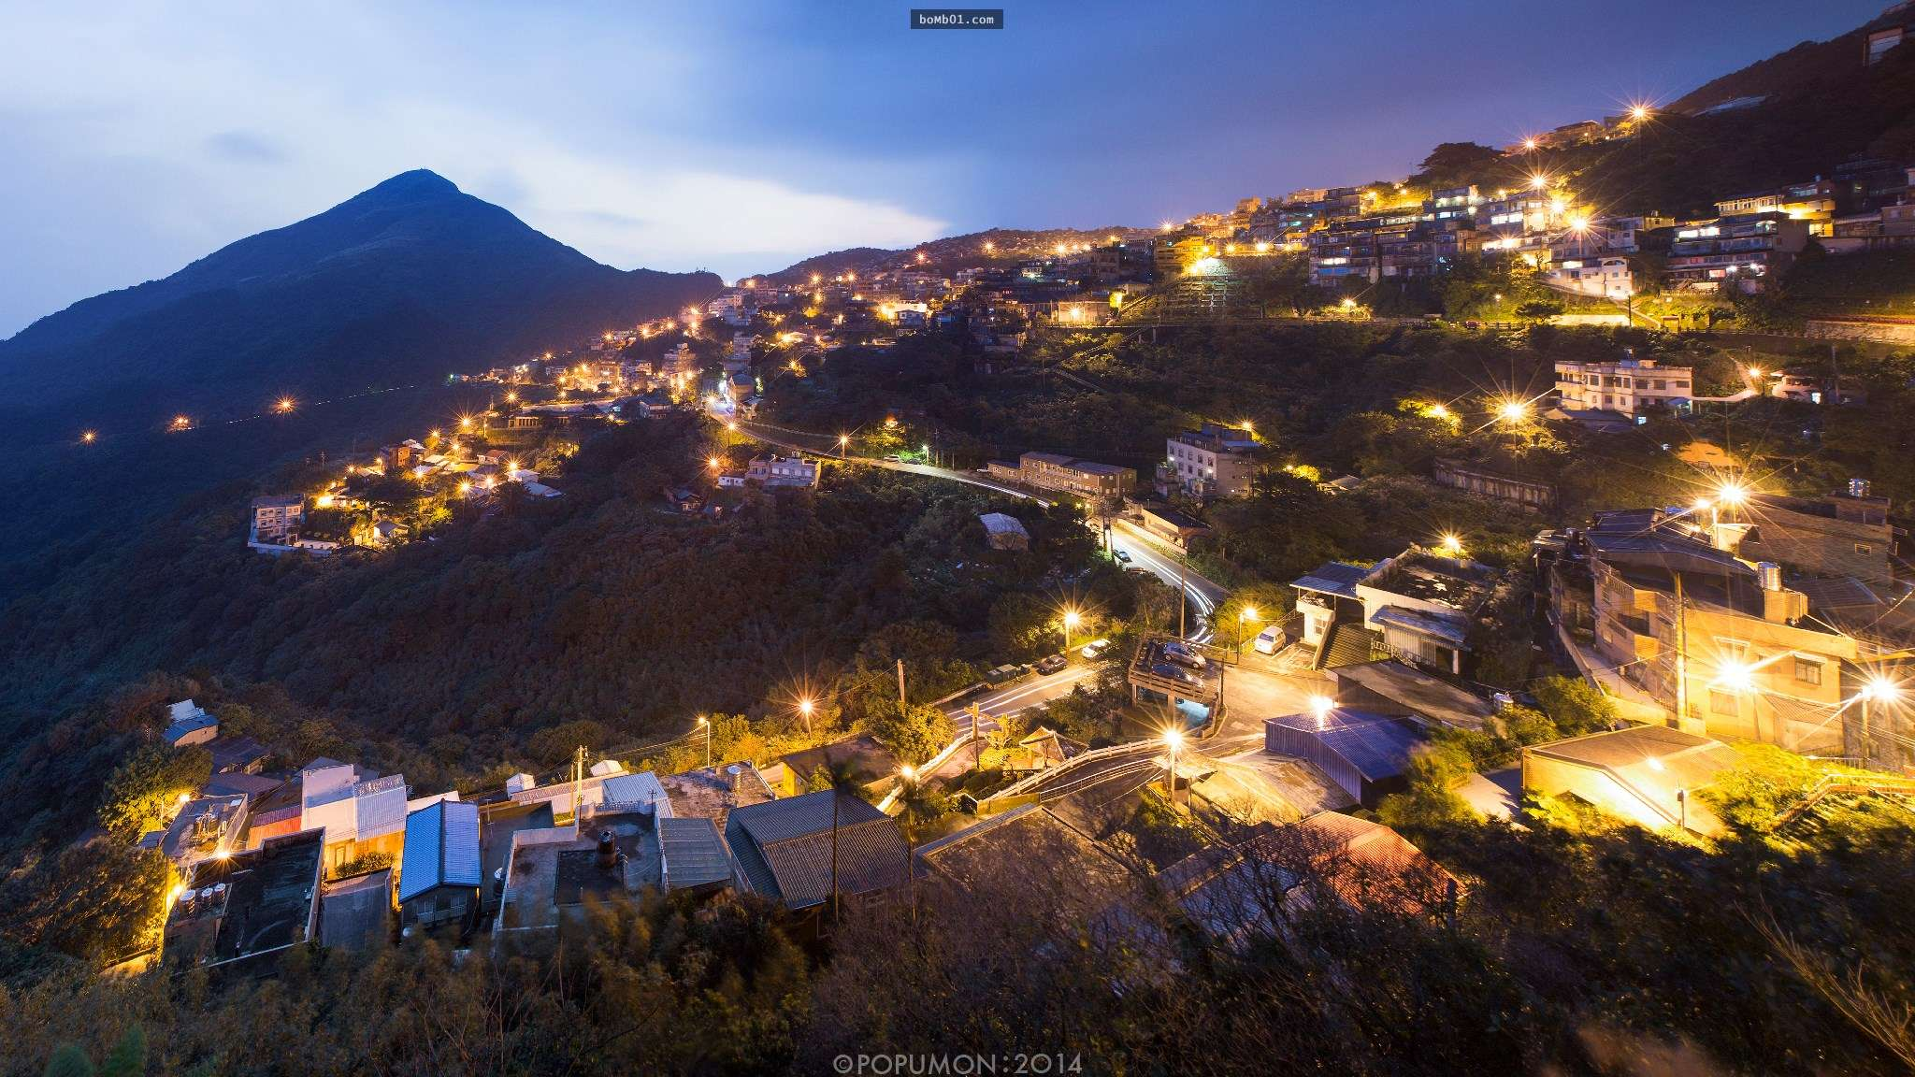
視覺設計

Slide 9

Logo

Slide 10
網站主導列
介紹
背景(主題風景)
插圖
分享社群列
下方選項

Slide 11
整體網頁偏以暗灰色調呈現
簡約的網頁，突顯圖中背景
台北101的美
台北觀光景點的特色
網頁內容不多
但更能表顯網頁簡單的重要

Slide 12
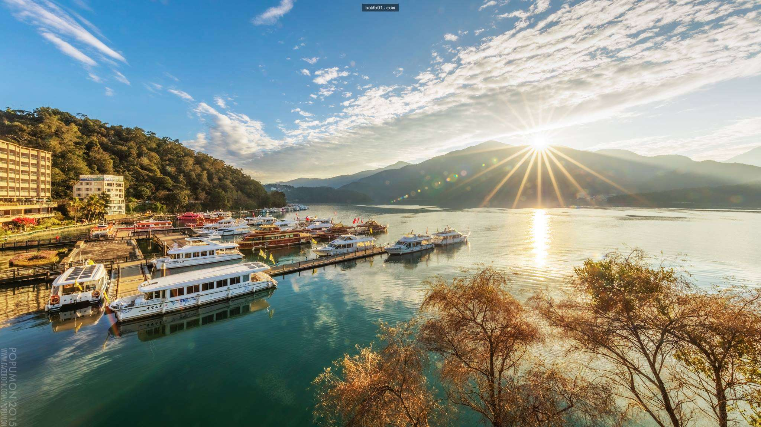
Demo

